Slide 1
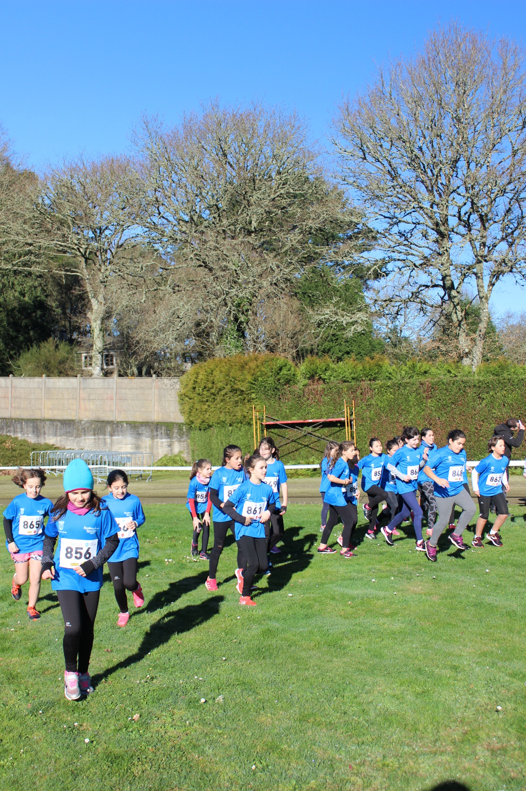
CAMPO A TRAVÉS 19-20
ANÍMATE , VEN, CORRE , PARTICIPA !
Jesús Manuel Fernández Abuín
A MAGDALENA (VILALBA)
Xoves 19 dec - Preparatoria
Sábado 25 xan – Clasificatoria
Domingo 02 feb – Provincial
Sábado 15 feb – Galego (Pontevedra)

